Slide 1
Módulo 28

Slide 2
BackEnd Java
Rodrigo Pires

Slide 3
Index
1

Slide 4
O que são?
É uma ferramenta de otimização que pode aumentar a performance de consulta nas tabelas.

Slide 5
Sintaxe Index
CREATE INDEX index_name ON table_name(column_name);

Slide 6
Exemplo Index

Slide 7
Constraints
2

Slide 8
O que são?
São declarações de “restrições” ou “bloqueios” e têm como fundamento a imposição de alguma regra de validação aos dados.
São separadas em: Key e columns constraints.

Slide 9
Key constraints
Definem a criação de Chaves e Relacionamentos existentes entre tabelas. São eles:
Primary Key
Foreign Key

Slide 10
Primary Key
Automaticamente define que os valores das colunas em questão estarão presentes em um índice (INDEXED), ocorrendo somente uma única vez (UNIQUE). Esse índice deve ser preliminarmente definido como não podendo ser NULOS. Esta constraint se adequa perfeita e absolutamente ao conceito de chave primária para uma tabela.

Slide 11
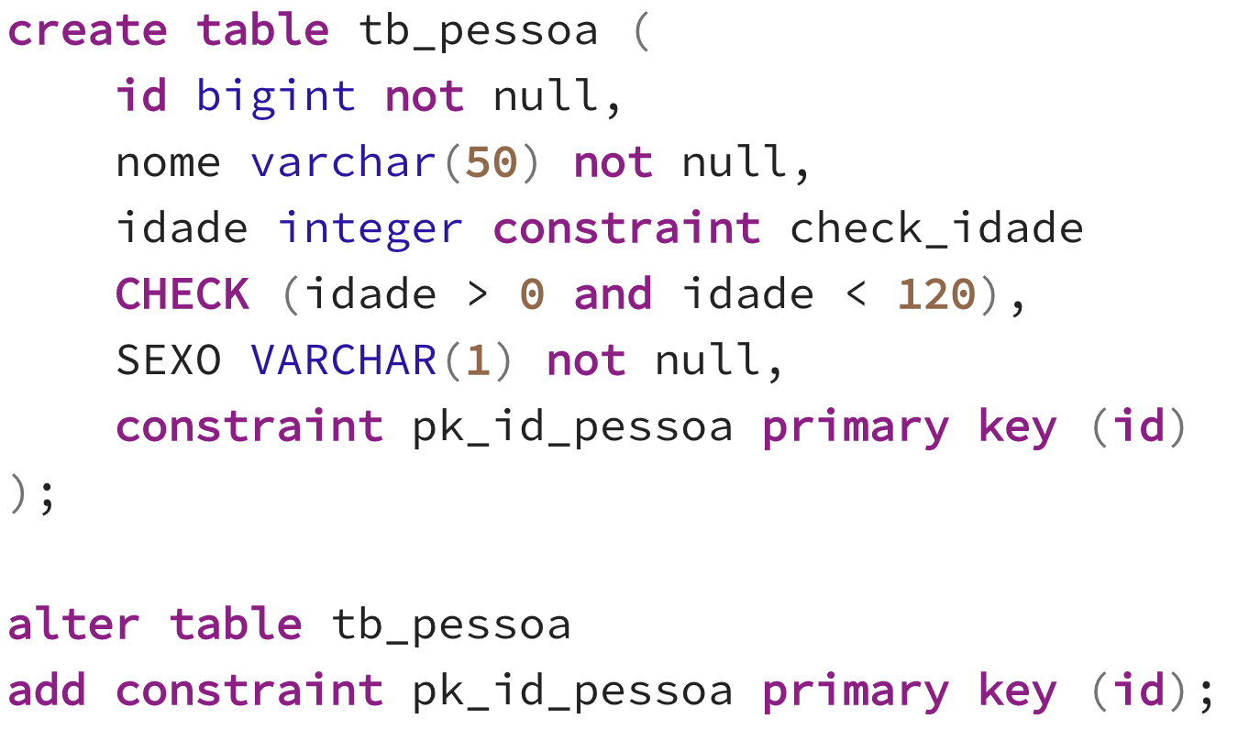
Exemplo Primary Key

Slide 12
Foreign Key
Automaticamente define que os valores das colunas em questão obrigatoriamente estarão presentes no índice da PRIMARY KEY da tabela a que se refere. Uma ou mais colunas que sofrem esta imposição pode admitir valores Nulos (NULLABLE) e quando tiverem valor, geralmente ele se repete ao longo da tabela.

Slide 13
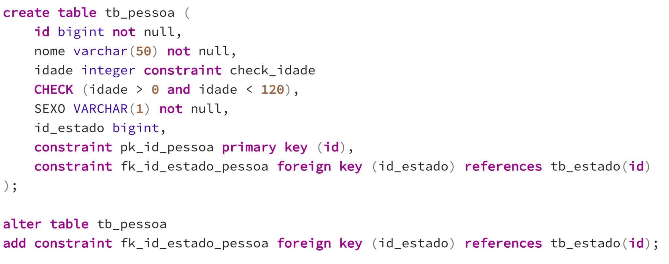
Exemplo Foreign Key

Slide 14
Constraints(Unique) e Sequences
3

Slide 15
Column constraints
Bloqueios (restrições) a valores operados em uma coluna. São eles:
NOT NULL - Impõe a obrigatoriedade de ocorrência de valor para a coluna;
DEFAULT - Aplica uma constante quando da não-ocorrência de valor para uma coluna;
CHECK - Valida o valor a ser admitido por uma coluna, contra uma regra (expressão/equação);
UNIQUE – Impõe à coluna que não serão admitidos valores repetidos nela;
INDEXED – Impõe à coluna que seus valores participarão de um índice

Slide 16
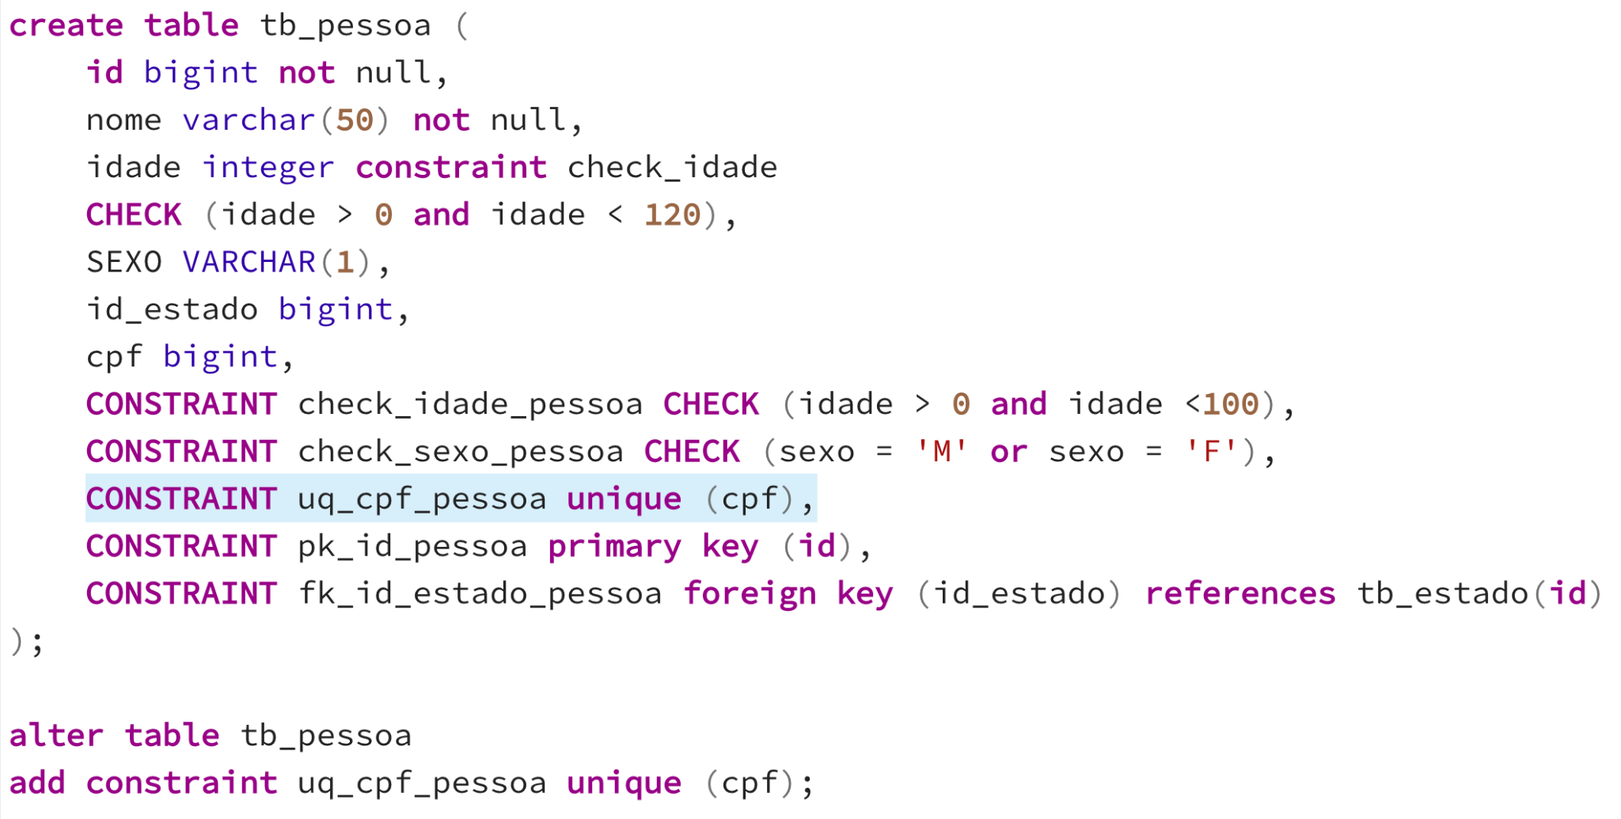
Exemplo Unique

Slide 17
Sequences
É uma sequência de valores que pode ser utilizado em colunas com autoincremento de valores.

Slide 18
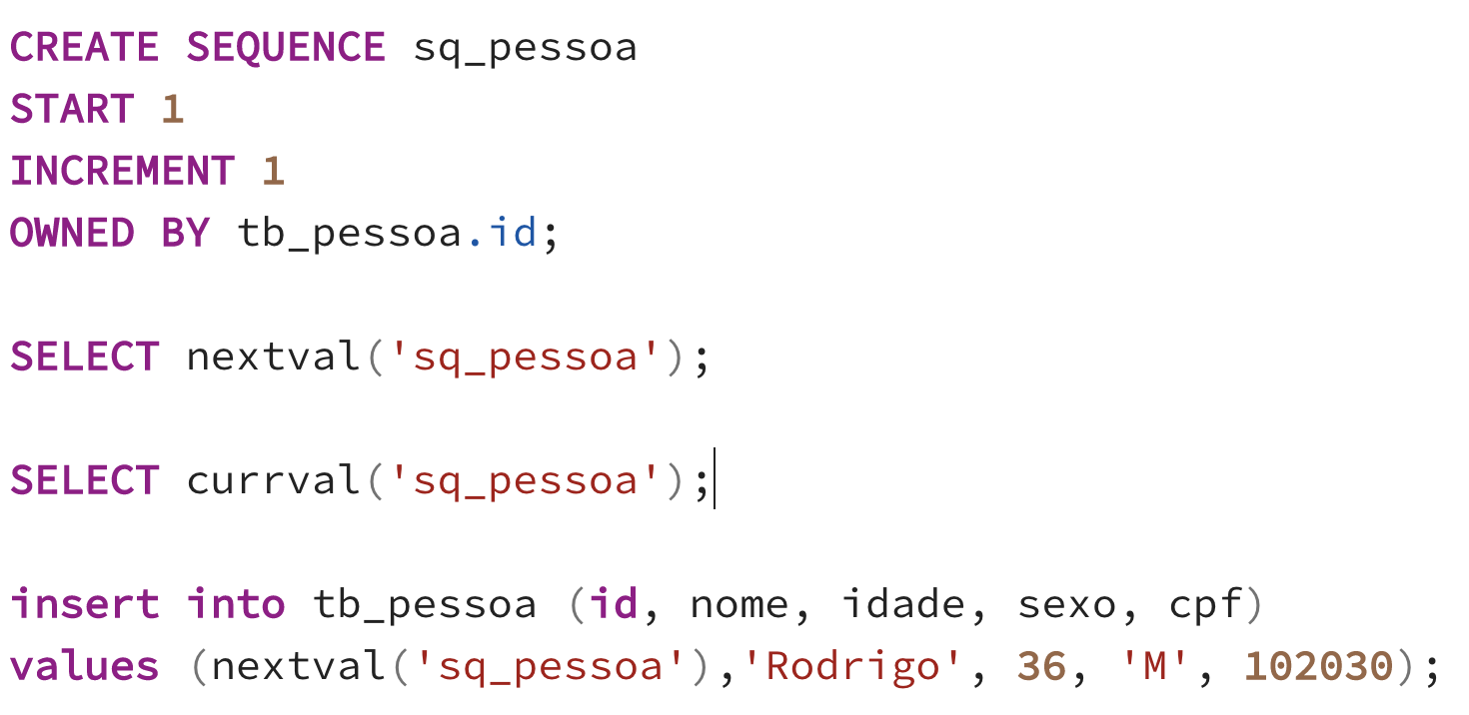
Exemplo Sequence

Slide 19
DQL - Joins
4

Slide 20
O que são?
Join é uma forma de consulta juntando as informações de 2 ou mais tabelas em um único resultado.
São eles:
Inner join
Left join
Right join
Full join
Cross join

Slide 21
Inner Join
O inner join combina os valores da tabela 1 e da tabela 2, compara a coluna em questão no sql e verifica se os valores são iguais. Caso seja igual, é feita uma junção das duas informações e os valores que não são iguais são ignorados e não são retornados na consulta.

Slide 22
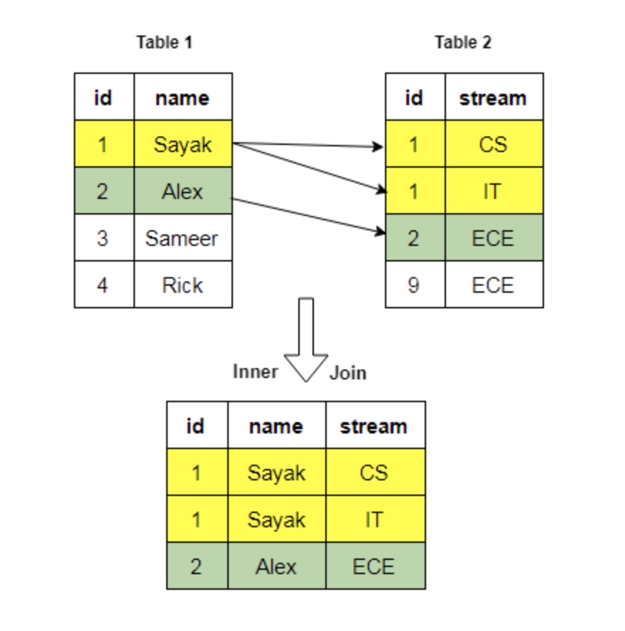
Inner Join

Slide 23
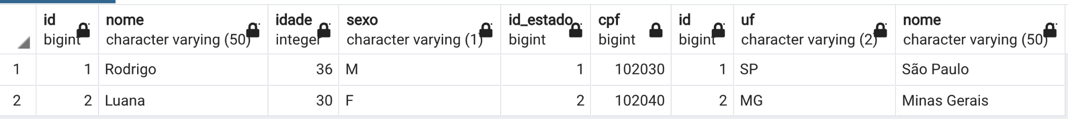
Exemplos Inner Join

Slide 24
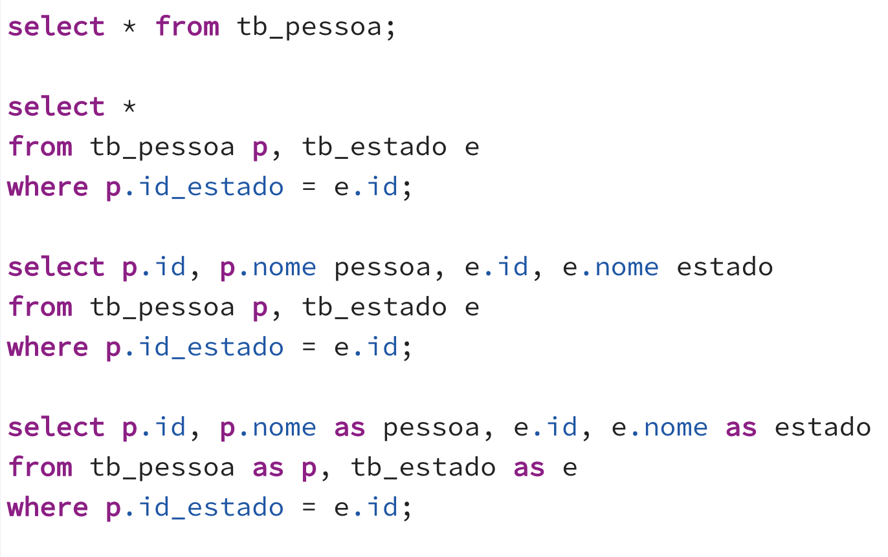
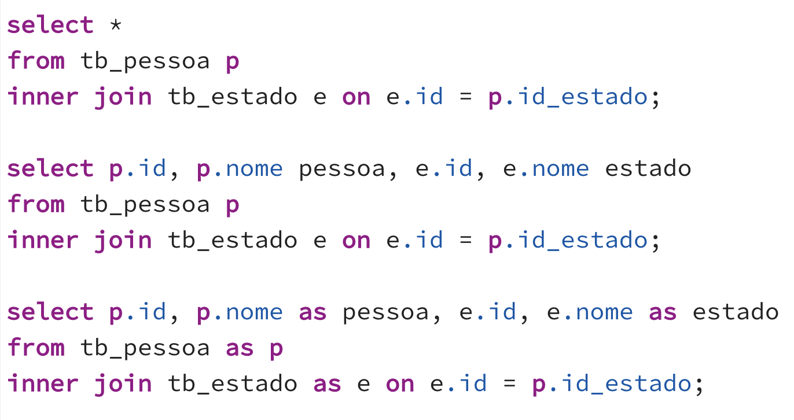
Exemplos Inner Join

Slide 25
Left Join
O left join combina os valores da tabela 1 e da tabela 2, compara a coluna em questão no sql e verifica se os valores são iguais. Caso seja, é feita uma junção das duas informações e os resultados que não são iguais, são retornados mesmo assim, mas com os valores da correspondência da outra tabela como nulos. Esses valores que são retornados são da tabela da esquerda e os valores nulos ficam do lado da tabela da direita.

Slide 26
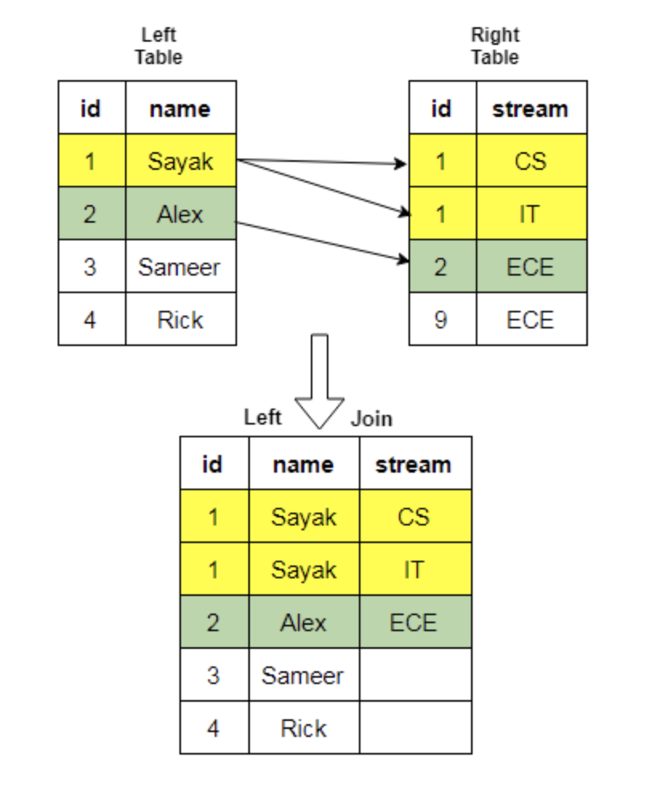
Left Join

Slide 27
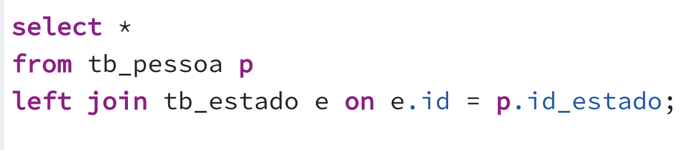
Exemplos Left Join

Slide 28
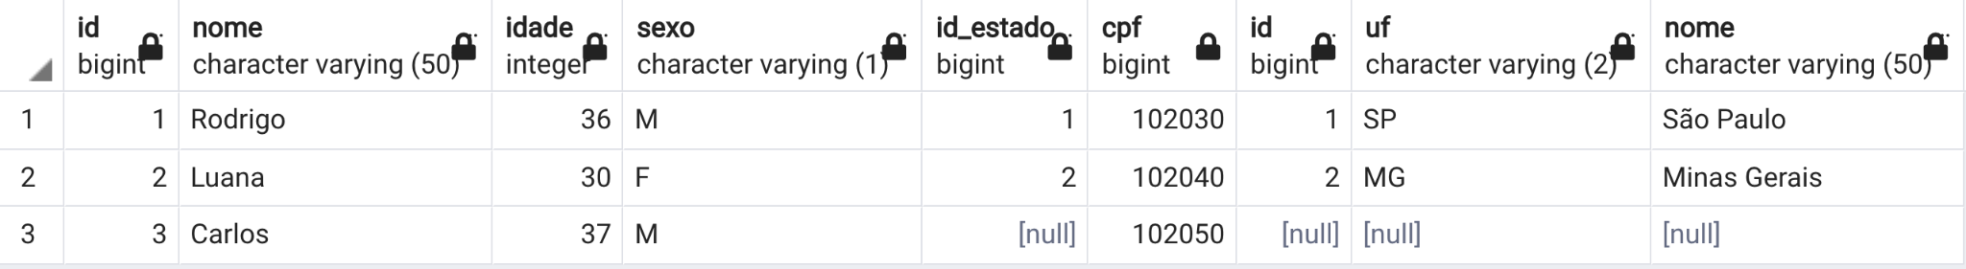
Exemplos Left Join

Slide 29
Right Join
O Right join combina os valores da tabela 1 e da tabela 2, compara a coluna em questão no sql e verifica se os valores são iguais. Caso seja, é feita uma junção das duas informações e os resultados que não são iguais, são retornados mesmo assim, mas com os valores da correspondência da outra tabela como nulos. Esses valores que são retornados são da tabela da direita e os valores nulos ficam do lado da tabela da esquerda.

Slide 30
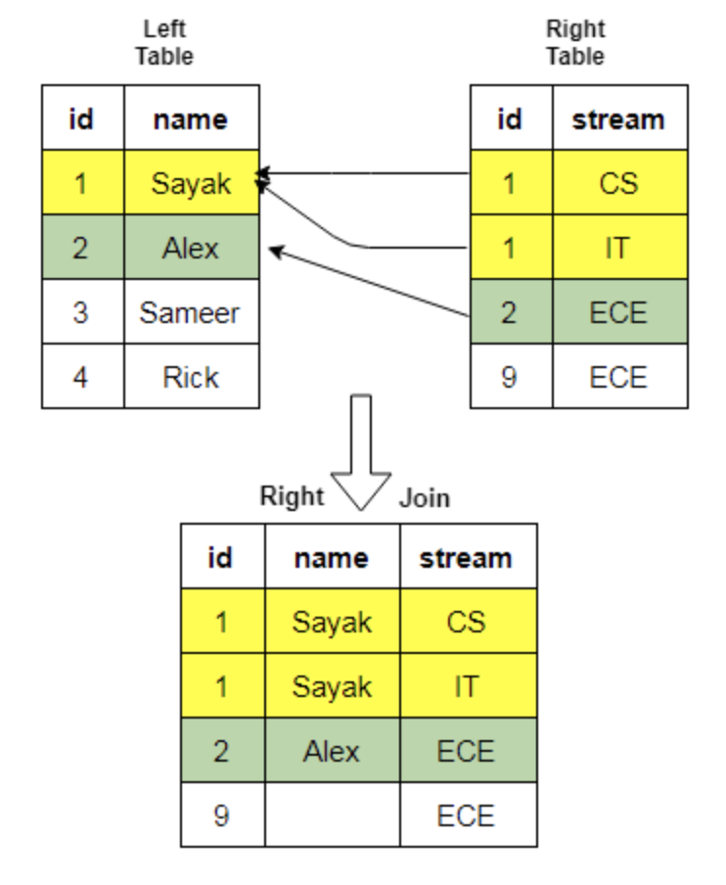
Right Join

Slide 31
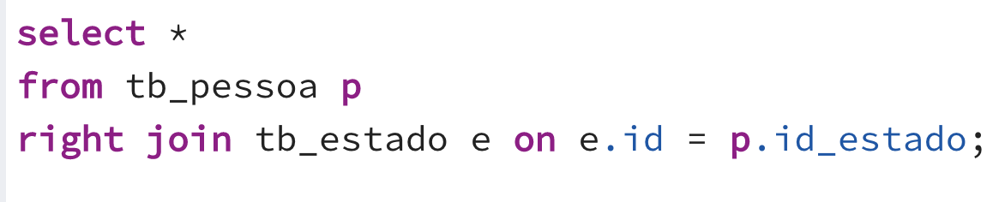
Exemplos Right Join

Slide 32
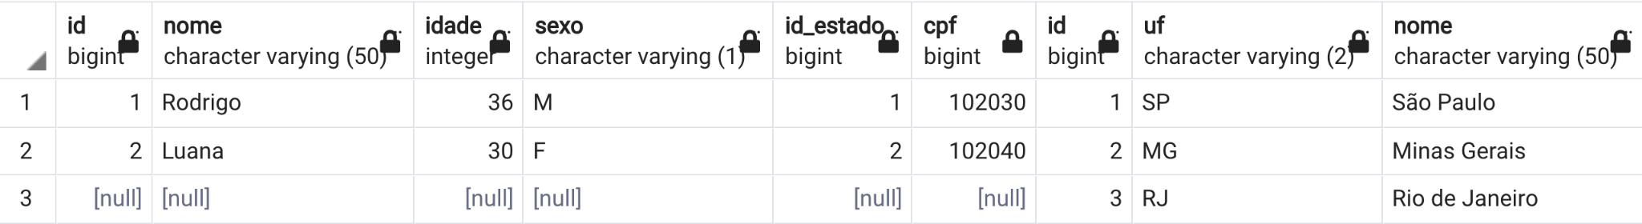
Exemplos Right Join

Slide 33
Full Join
O Full join é parecido com o left e right, trazendo todos os registros e os que não tiverem ser par, iram ficar nulos ou do lado esquerdo ou direito.

Slide 34
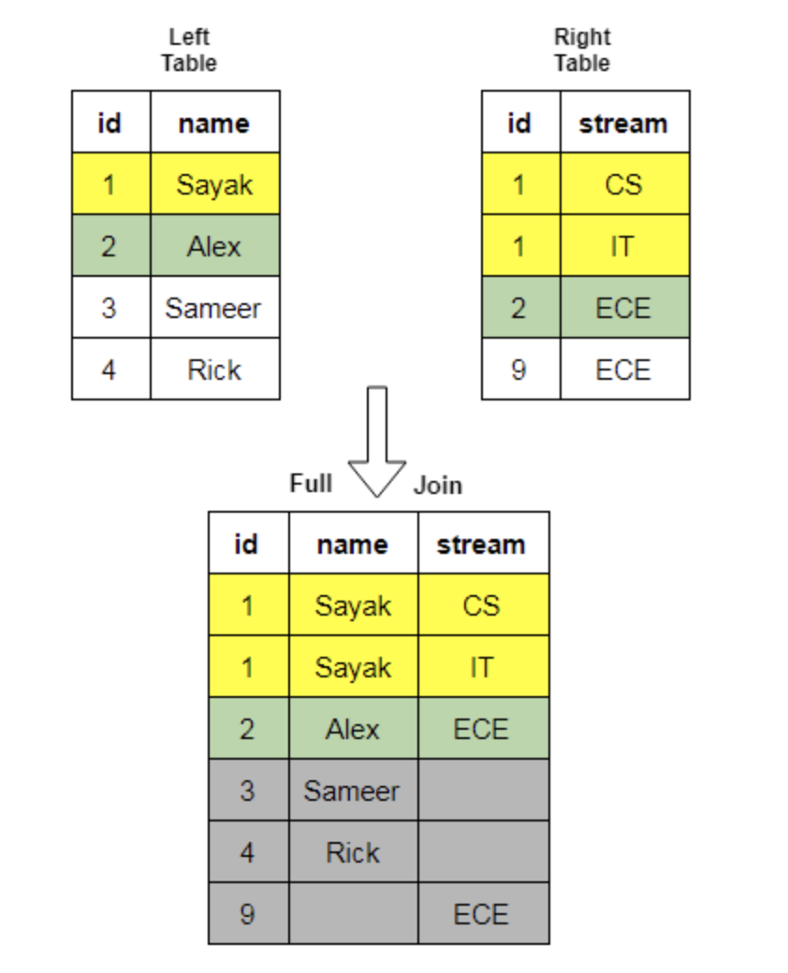
Full Join

Slide 35
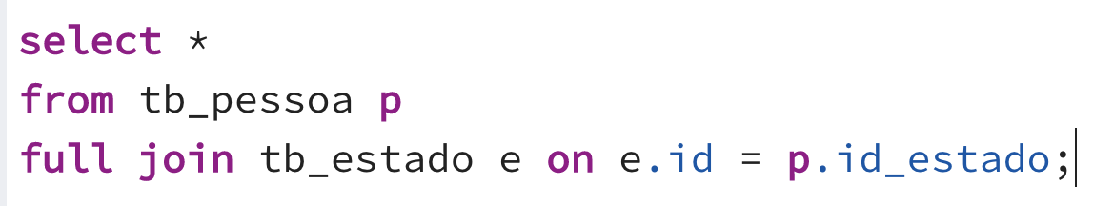
Exemplos Full Join

Slide 36
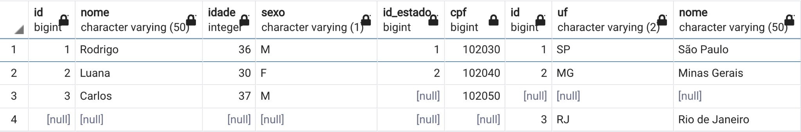
Exemplos Full Join

Slide 37
Cross Join
O cross join é um dos mais perigosos para se utilizar, pois ele trás todos os registros das tabelas do join repetindo as informações para cada coluna dos dois lados.

Slide 38
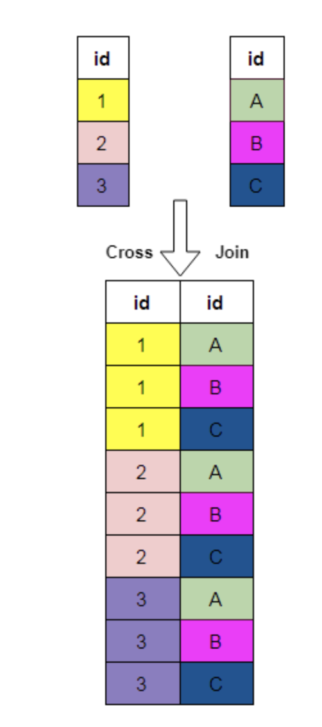
Cross Join

Slide 39
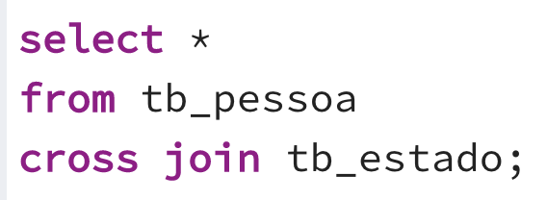
Exemplos Cross Join

Slide 40
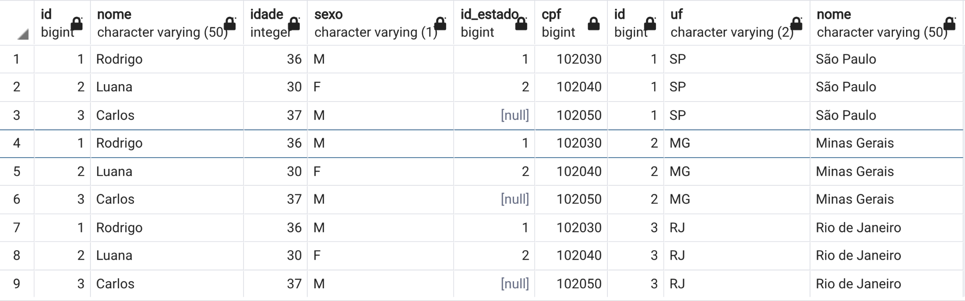
Exemplos Cross Join

Slide 41
Referências
Exemplos disponíveis no meu github:
https://github.com/digaomilleniun/backend-java-ebac
Documentação e tutoriais sobre PostgreSQL:
https://www.postgresql.org/docs/13/index.html
https://www.postgresqltutorial.com/
https://www.tutorialspoint.com/postgresql/

